Slide 1
「統計の入門」 ＃2 データ特性・可視化(1/2)
京都大学
国際高等教育院附属
データ科学イノベーション教育研究センター
Notes:
「統計の入門」第2章 データ特性と可視化 です。

Slide 2
イントロダクション
データ特性、可視化
ソフトウエア
2元分割表
検定・推定
相関と回帰
因果推論とまとめ
1
2
3
4
5
6
7
Notes:
第2章では、データ特性と可視化 について復習がてら確認を進めたいと思います。

Slide 3
データ
データの分類
質的データ
量的データ
尺度
データの整理と確認
階級、度数、相対度数
ヒストグラム
データの要約
最大値、最小値、中央値、最頻値、四分位数
平均、分散、箱ひげ図
Notes:
データにはどのようなものがあるのでしょうか。
大きくは質的なデータと量的なデータにわけられます。 また、こうしたデータにはいくつかの尺度呼ばれるものがあります。
データはとくに規模が大きくなると我々が直接理解することが難しくもなります。
そうした場合には、整理したり要約したりすることになります。
整理する場合には階級や度数をもちいて、ヒストグラムを作成したりすることが第一歩にもなります。
また、平均値に代表されるような集団の特徴を表す値も理解の速度を早めます。
平均値が代表値としてふさわしくないような分布もあり、中央値もふくめて、いろいろな数字を用いてデータの特徴をつかめるようになっておく必要があります。

Slide 4
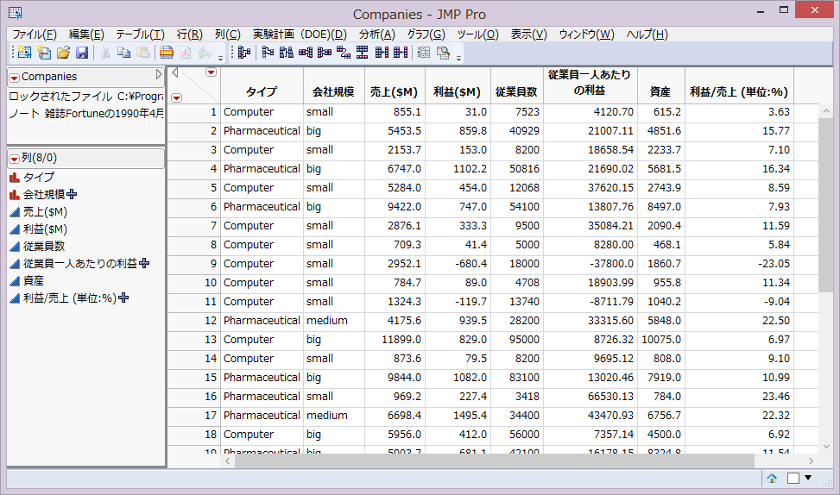
統計データの分類
統計データには質的データと量的データがある
質的データ｜男/女、好き/普通/嫌い などの記号を値にとるデータ
量的データ｜温度や身長など 数値を値にとるデータ (連続尺度)
Notes:
これはジャンプという統計ソフトに入っているサンプルデータになります。
質的データは男女などの性別が分かり易いと思いますが、このデータでは「タイプ・会社規模」が該当し、その他の6つの項目は量的データに該当します。
ことソフトウエアでは左側にそれぞれの列の特性を表示する仕組みになっており、赤色の3つの柱マークは質的データを青色の三角形は量的データを示しています。
データが数字のものでもグループ名を示すときなど、質的データとして扱う必要があることもあるので、データを取り扱う際には配慮が必要です。

Slide 5
統計データの分類
質的データ｜記号を値としてとるデータ
名義尺度｜値が単なるラベルとして扱われる
例
「男」「女」
順序尺度｜順序に意味がある
例
「好き」＞「普通」＞「嫌い」
量的データ｜数値を値としてとるデータ (連続尺度)
間隔尺度｜数の間隔に意味がある
例
温度
比例尺度｜数の比にも意味がある
例
身長
原点に意味があるともいえる
Notes:
質的データ量的データそれぞれには尺度という概念もあります。
質的データでは、順序に意味があるかないかで、名義尺度と順序尺度にわかれます。
一方、量的データは原点の有無で間隔尺度と比例尺度にわかれます。
間隔尺度は温度のように感覚に意味があるものの、その比には意味がありません。
比例尺度は身長のように、間隔だけでなく、比にも意味があるものをさします。
かれら2つの量的データはもとめて連続尺度とも呼ばれます。
がんのステージングなどは数字で表されますが、注意が必要です。
実はその数字の間隔が意味する実態としての差は不均等なので、順序だけに意味がありことになり、順序尺度に分類されます。

Slide 6
統計データの分類
尺度水準 |  | 演算 | 例
名義尺度 | 名前や記号と同じような性質。 | 加減乗除いずれの演算もできない。 | 血液型・性別
順序尺度 | 順番を表わす。 間隔は必ずしも等しくない。 | 大小比較は可能。 加減乗除は不可。 | 好みのアンケート・ 治療効果
間隔尺度 | 等間隔だが、原点は不明。 | 加算・減算は可。 乗算・除算は不可。 | 西暦・時刻・摂氏
比率尺度 | 加減乗除も自由。 0は原点としての特別の意味。 | 加減乗除全て可。 | 身長・体重・年齢
Notes:
お話しした内容に加えて、大小の比較や演算の可否についても配慮が必要ですので、まとめた表を掲示します。
この機会に確認してみて下さい。＜5秒後に次のスライドへ＞

Slide 7
量子化と階級
量子化によってデータを理解しやすくする
生データのままではデータを理解するのは困難
量子化：データがとりうる値の範囲を、
あらかじめ定めた区間 (階級) に分け、
観測される数値の入る階級 (binとも呼ぶ) によって集計を行う
量子化の例｜体重の場合
観測する最小単位を1kgとし 最小単位より小さい端数を小数点以下切捨て or 四捨五入
Notes:
データはなるべくそのまま扱いたいのが本音ですが、細かすぎると全体像が見えにくくなる欠点もあります。
こうした際にあらかじめ定めた区間、統計の世界では「階級」と呼びますが、毎にまとめて集計すると理解しやすいこともあります。
こうした階級に分ける作業を「量子化」と呼びます。
体重をkg単位でまとめてしまうなどの作業がこれにあたります。四捨五入や切り捨てなど具体的な手法はその調査毎に特徴に応じて検討が必要です。

Slide 8
数値データの集計
度数分布表とヒストグラム
質的データ 記号を値としてとるデータ
度数分布表｜各階級の度数をカウント
ヒストグラム｜度数分布のグラフ表現
度数分布表 (階級幅5kg)
ヒストグラム
階級 | 度数
45未満 | 1
45-49 | 20
50-54 | 48
55-59 | 24
60-64 | 4
65以上 | 3
45未満
45-49
50-54
55-59
60-64
65以上
Notes:
量子化の後には、左のような度数分布表を作成することができますし。
これに基づいて右側のようなヒストグラムも作成可能になります。
こうした過程を経た視覚化により、データの分布への理解も進みやすくなります。

Slide 9
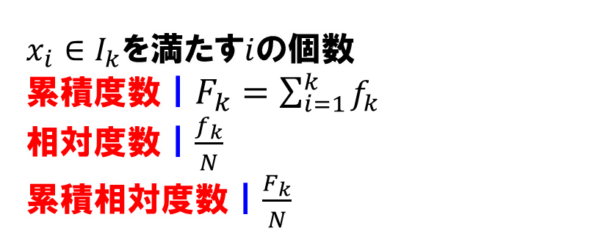
度数・累積度数・相対度数・累積相対度数
データ｜$x_{1},x_{2},x_{3},⋯,x_{N}$
階級｜$I_{1},I_{2},I_{3},⋯,I_{K}$
境界をどちらに含めるかで二種類の定義
$$I_{1}=(∞,b_{1}], I_{2}=\left(b_{1},b_{2}\right],⋯I_{k}=\left(b_{k−1},b_{k}\right],⋯, I_{K}=\left(b_{K−1},∞\right)$$
$$I_{1}=\left(−∞,b_{1}\right), I_{2}=\left[b_{1},b_{2}\right),⋯,I_{k}=\left[b_{k−1},b_{k}\right),⋯, I_{K}=[b_{K−1},∞)$$
度数｜$f_{1} ,f_{2},f_{3},⋯,f_{K}$
階級 | 度数 | 累積度数 | 相対度数 | 累積 相対度数
45未満 | 1 | 1 | 1% | 1%
45-49 | 20 | 21 | 20% | 21%
50-54 | 48 | 69 | 48% | 69%
55-59 | 24 | 93 | 24% | 93%
60-64 | 4 | 97 | 4% | 97%
65以上 | 3 | 100 | 3% | 100%
$x_{i}∈I_{k}$を満たす$i$の個数
累積度数｜$F_{k}=\sum_{i=1}^{k}{f_{k}}$
相対度数｜$\frac{f_{k}}{N}$
累積相対度数｜$\frac{F_{k}}{N}$
Notes:
階級に分ける際には、境界をどちらに含めるのか、というのが注意点になります。
それぞれの階級に分けられたデータの数は度数とよばれます。
また、どちらかの方向に向けて度数を積み上げていったものは累積度数とよばれ、最後の階級のところでは全体のデータ数をカバーすることになります。
全体の数の中での相対的な度数の割合は相対度数として表現も可能です。
当然ながら、累積相対度数では、最後の階級では100％になります。

Slide 10
階級幅の設定
階級幅1kgの場合のヒストグラム…細かすぎ？？
Notes:
階級幅の設定も工夫が必要になります。
こちらの例では、100人の体重を1kg単位の階級に分けており、全体の分布までよく分かる一方で、少し細かすぎる嫌いもあります。

Slide 11
階級幅の設定
階級幅10kgの場合のヒストグラム…粗過ぎ
階級幅が大きすぎても小さすぎても分布の様子はよくわからない
Notes:
こちらの例では、100人の体重を10kg単位の階級に分けており、逆に粗すぎて分布の様子があまりよくは分かりません。

Slide 12
階級幅の設定
単純な決定法
データ｜$x_{1} ,x_{2},x_{3},⋯,x_{N}$ (データ数$N$個)
階級幅を$h$, 階級の個数を$K$とすると
$$K=\frac{\max\left(x_{1},x_{2},⋯x_{N}\right)−\min\left(x_{1},x_{2},⋯x_{N}\right)}{h}$$
スタージェス(Sturges)の方法
ビンの個数は
対数的に増加
$$K=\log_{2}{N}+1$$
データが100個 ｜$\log_{2}{100}+1=7.643856$
データが50個 ｜$\log_{2}{50}$+1=6.643856
データが25個 ｜$\log_{2}{25}+1=5.643856$
8階級ぐらい
7階級ぐらい
6階級ぐらい
Notes:
このように階級幅の設定も悩ましい問題ですが、スタージェスという人が示した方法も一つの解決策です。
このスタージェスの方法はエクセルなどにも実装されているのですが、データ数に応じて自動的に階級数を決めてくれる、合理的な方法の一つです。
これに基づくと100個くらいのデータなら8階級、50個くらいのデータは7階級くらいが妥当と言うことになります。

Slide 13
ヒストグラムがたくさんあると…
ヒストグラムから分布はよくわかるが、一覧性には欠ける
指標 (ヒストグラムの特徴) で代用できないか？
Ａ市の体重データ
Ｂ市の体重データ
Ｃ市の体重データ
Ｄ市の体重データ
Notes:
複数のデータを並べるとそれぞれの分布、場合によってはその分布の差、についてよく分かる一方で、それぞれの違いについて理解するのは簡単ではなくなります。
こちらでは、4つの市の体重の分布が示されていますが、違いについて理解するのは容易ではありませんね。

Slide 14
代表値(1)
平均値・最頻値
データ$x_{1},x_{2},⋯,x_{N}$の特徴を表す数値
平均値(mean)｜$\overline{x}=\frac{1}{N}(x_{1}+x_{2}+⋯+x_{N})$
最頻値(mode)｜最も出現頻度の高い値
区間幅が単位長でない場合には
最も出現頻度の高い区間の中央値
二峰性・多峰性｜最頻値は一つに定まるとは限らない
前掲の体重の例 最頻値は50kg
Notes:
こういう場合に、各グループを代表する値を使うと理解しやすくなります。
一般的には平均値が使われることが多いですが、中央値や最頻値などが使われる場面もあります。
実社会ではデータの分布に偏りがある場面も多く、中央値の登場機会は、みなさんが思っている以上多いかもしれません。

Slide 15
代表値(2)
中央値
中央値 (median)
データ全体で小さい方から50%順位の値
データの総数$N$が
奇数個なら小さい方から$\frac{N+1}{2}$ 番目の値
偶数個なら小さい方から$\frac{N}{2}$ 番目の値と$\frac{N}{2}+1$番目の値の平均
前掲の体重の例
・小さい方から50番目の値 52kg
・小さい方から51番目の値 52kg
中央値は52kg
Notes:
中央値とは全体を小さいものから並べたときに真ん中の順番のとる値のことです。
データの数が奇数個の時は真ん中が分かり易いですが、偶数個の時はいくつかの考え方があり、ここでは2分のN番目と2分のN足す1番目の平均を用いる方法を紹介します。

Slide 16
平均値は万能ではない(1)
平均値だけではばらつきが把握できない
平均値だけではデータを理解するのには不十分
平均値 54.16
平均値 54.15
Notes:
なぜみなさんが親しんできた平均値を使うことに徹底してはいけないのでしょうか。
ここでは、平均値も万能ではないと言うことを再確認してみましょう。
例えば左と右は平均値はほぼ同じですが、分布の仕方は違っています。
特に右側の分布は、多くのデータが60未満に集まっている一方で、数は少ないものの80以上といった外れ値が全体の平均値を押し上げた結果、左側のグループの平均と同じような値になっています。
左と右の分布は場合によっては別のものと考えた方がよい場面もあるのは皆さんもわかりなのではないでしょうか。

Slide 17
平均値は万能ではない(2)
中央値の方が外れ値に対して頑健
平均値が唯一の「真ん中」ではない
前掲の体重の例
平均値｜52.45
中央値｜52
40kgの人を除くと
平均値｜52.58
中央値｜52
Notes:
一方で、中央値は外れ値があってもあまり影響を受けません。
こういう状態を頑健とか頑強とかいったりします。

Slide 18
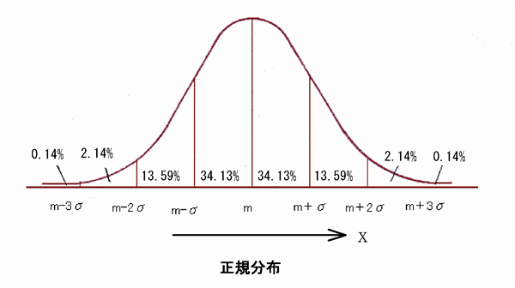
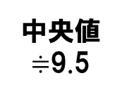
(相加)平均は在院日数の評価には向いていない！
中央値
$≑$9.5
平均値
≑12
患者数
在院日数
Notes:
平均値が左上の様な、自然界で自然な分布を表現する正規分布で、一番効力を発揮するとされています。
ところが、例えば在院日数は短い方は1日より小さい値が存在しない一方、昨今の在院日数短縮の流れの中で、5日以内に多くが集まっています。さすがに、数は少ないものの、長く入院される方がおられるのもやむを得ないところです。
こういうケースでも平均値は一部の長い少数データの影響を強く受けてしまうので、平均値よりも、中央値を用いる方が、統計学的には好まれます。
この例では平均値は12日中央値は9.5日と違いがあります。

